Slide 1


Тэмцээний мод
Хожлын мод.
Хожигдлын мод.
Notes:
Tennis ladder.

Slide 2
Хожлын мод
n гадны, n - 1 дотоод зангилаатай төгс хоёртын мод.
Гадны зангилаа нь тэмцээний тоглогчийг илэрхийлнэ.
Дотоод зангилаа бүр өөрийн хүүхдүүдийн хоорондын тоглолтыг илэрхийлнэ; тоглолтын ялагч дотоод зангилаанд хадгалагдана.
Үндэс нь ялагч болно.

Slide 3
16 тоглогчтой хожлын мод
тоглогч
тоглолт
Notes:
See text for case when number of players is not a power of 2.

Slide 4
16 тоглогчтой хожлын мод
1
1
2
3
1
2
2
3
6
1
3
2
4
2
5
4
3
6
8
1
5
7
3
2
6
9
4
5
2
5
8
Бага элемент ялбал => min хожлын мод.

Slide 5
16 тоглогчтой хожлын мод
1
1
2
3
1
2
2
3
6
1
3
2
4
2
5
4
3
6
8
1
5
7
3
2
6
9
4
5
2
5
8
Өндөр log₂ n (тоглогчдын түвшин ороогүй)

Slide 6
Интерфейс WinnerTree
public interface WinnerTree
{
public void initialize(Playable [] thePlayer);
public int getWinner();
public void rePlay(int i);
}

Slide 7
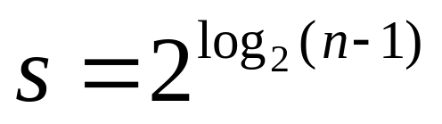
Хожлын модны шинж
Хэрвээ гадны зангилааны тоо n бол дотоод занилааны тоо n-1
Хамгийн доод түвшингийн хамгийн зүүн зангилааны дугаар
Хамгийн доод түвшиний дотоод зангилааны тоо n-s
Хамгийн доод түвшний гадаад зангилааны тоо lowExt=2(n-s)

Slide 8
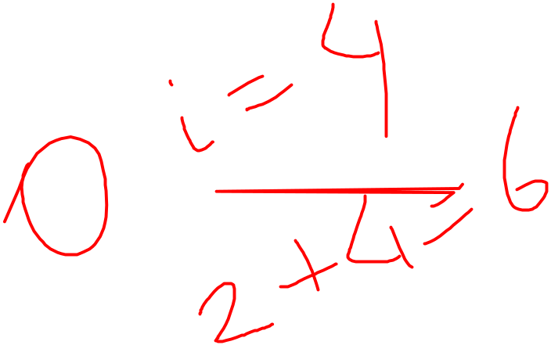
Хожлын модны шинж
t[1]
t[2]
t[3]
3
1
t[4]
offset=2*s-1=7
s=4
p[3]
p[4]
p[5]
t[]=tree[] - мод
p[]=player[] - тоглогч
p[1]
p[2]
lowExt=2
Тоглогч i –ийн эцэг:
p=(i+offset)/2 ; i<= lowExt
p=(i-lowExt+n-1)/2; i > lowExt

Slide 9
Идэвхижүүлэх хугацаа
O(1) тоглолтын зангилаа бүрт шаардагдах хугацаа.
n - 1 тоглолтын зангилаа.
O(n) n тоглогчтой хожлын модыг идэвхижүүлэх хугацаа.

Slide 10
Хэрэглээ
Эрэмбэлэлт.
Эрэмбэлэгдэх элементүүдийг хожлын модонд оруулах.
Давталтаар ялагчийг тодруулж, том утгаар солино.

Slide 11
16 тоог эрэмбэлэх
1
1
2
3
1
2
2
3
6
1
3
2
4
2
5
4
3
6
8
1
5
7
3
2
6
9
4
5
2
5
8

Slide 12
16 тоог эрэмбэлэх
1
1
2
3
1
2
2
3
6
1
3
2
4
2
5
4
3
6
8
1
5
7
3
2
6
9
4
5
2
5
8

Slide 13
16 тоог эрэмбэлэх
1
1
2
3
1
2
2
3
6
1
3
2
4
2
5
4
3
6
8
1
5
7
3
2
6
9
4
5
2
5
8
1
Эрэмбэлэгдсэн массив.

Slide 14
16 тоог эрэмбэлэх
1
1
2
3
1
2
2
3
6
5
3
2
4
2
5
4
3
6
8
1
5
7
3
2
6
9
4
5
2
5
8
1
Эрэмбэлэгдсэн массив.

Slide 15
16 тоог эрэмбэлэх
1
1
2
3
3
2
2
3
6
5
3
2
4
2
5
4
3
6
8
1
5
7
3
2
6
9
4
5
2
5
8
1
Эрэмбэлэгдсэн массив.

Slide 16
16 тоог эрэмбэлэх
1
3
2
3
3
2
2
3
6
5
3
2
4
2
5
4
3
6
8
1
5
7
3
2
6
9
4
5
2
5
8
1
Эрэмбэлэгдсэн массив.

Slide 17
16 тоог эрэмбэлэх
2
3
2
3
3
2
2
3
6
5
3
2
4
2
5
4
3
6
8
1
5
7
3
2
6
9
4
5
2
5
8
1
Эрэмбэлэгдсэн массив.

Slide 18
16 тоог эрэмбэлэх
2
3
2
3
3
2
2
3
6
5
3
2
4
2
5
4
3
6
8
1
5
7
3
2
6
9
4
5
2
5
8
1
2
2
2
Эрэмбэлэгдсэн массив.

Slide 19
16 тоог эрэмбэлэх
2
3
2
3
3
2
2
3
6
5
3
6
4
2
5
4
3
6
8
1
5
7
3
2
6
9
4
5
2
5
8
1
2
2
2
Эрэмбэлэгдсэн массив.

Slide 20
16 тоог эрэмбэлэх
2
3
2
3
3
4
2
3
6
5
3
6
4
2
5
4
3
6
8
1
5
7
3
2
6
9
4
5
2
5
8
1
2
2
2
Эрэмбэлэгдсэн массив.

Slide 21
16 тоог эрэмбэлэх
2
3
2
3
3
4
2
3
6
5
3
6
4
2
5
4
3
6
8
1
5
7
3
2
6
9
4
5
2
5
8
1
2
2
2
Эрэмбэлэгдсэн массив.

Slide 22
16 тоог эрэмбэлэх
2
3
2
3
3
4
2
3
6
5
3
6
4
2
5
4
3
6
8
1
5
7
3
2
6
9
4
5
2
5
8
1
2
2
2
Эрэмбэлэгдсэн массив.

Slide 23
16 тоог эрэмбэлэх
2
3
2
3
3
4
2
3
6
5
3
6
4
2
5
4
3
6
8
1
5
7
3
2
6
9
4
5
2
5
8
1
2
2
Эрэмбэлэгдсэн массив.

Slide 24
16 тоог эрэмбэлэх
2
3
2
3
3
4
2
3
6
5
3
6
4
5
5
4
3
6
8
1
5
7
3
2
6
9
4
5
2
5
8
1
2
2
Эррэмбэлэгдсэн массив.

Slide 25
16 тоог эрэмбэлэх
2
3
2
3
3
4
5
3
6
5
3
6
4
5
5
4
3
6
8
1
5
7
3
2
6
9
4
5
2
5
8
1
2
2
Эрэмбэлэгдсэн массив.

Slide 26
16 тоог эрэмбэлэх
2
3
4
3
3
4
5
3
6
5
3
6
4
5
5
4
3
6
8
1
5
7
3
2
6
9
4
5
2
5
8
1
2
2
Эрэмбэлэгдсэн массив.

Slide 27
16 тоог эрэмбэлэх
3
3
4
3
3
4
5
3
6
5
3
6
4
5
5
4
3
6
8
1
5
7
3
2
6
9
4
5
2
5
8
1
2
2
Эрэмбэлэгдсэн массив.

Slide 28
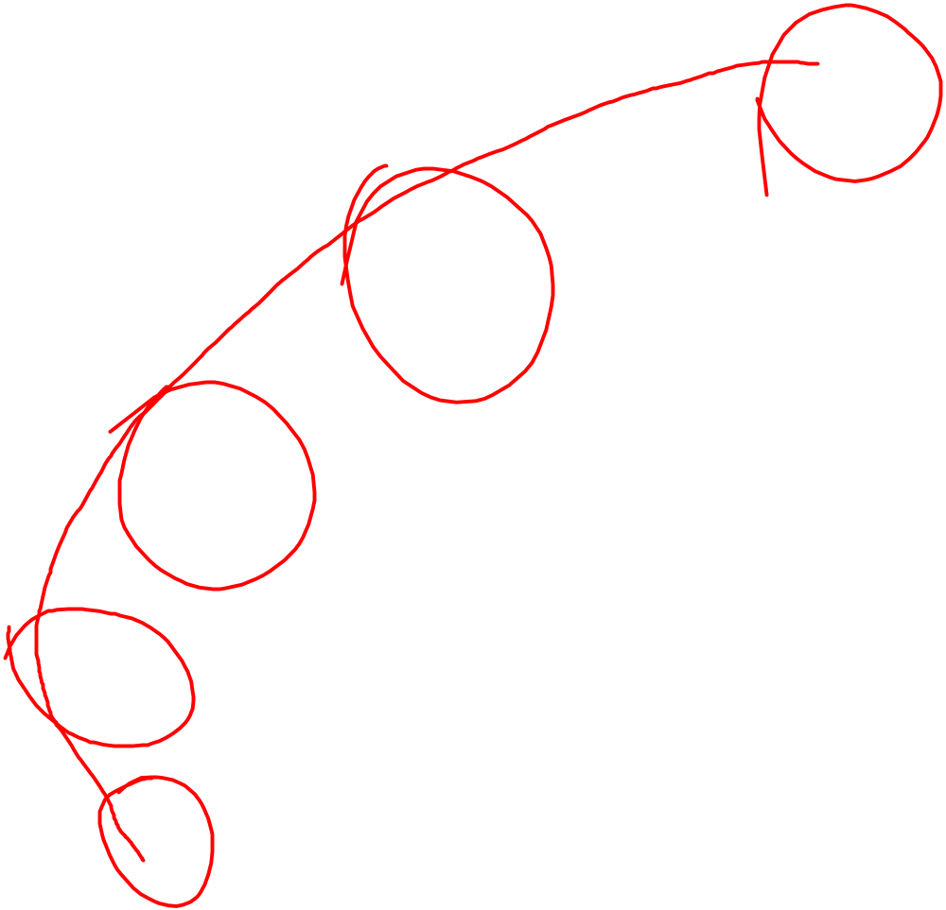
16 тоог эрэмбэлэх
3
3
4
3
3
4
5
3
6
5
3
6
4
5
5
4
3
6
8
1
5
7
3
2
6
9
4
5
2
5
8
1
2
2
3
Эрэмбэлэгдсэн массив.

Slide 29

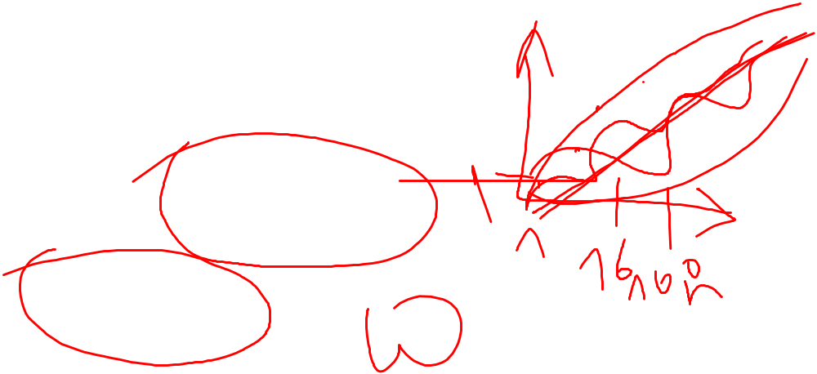
Эрэмбэлэх хугацаа
Хожлын модыг идэвхижүүлэх хугацаа.
  O(n)
Ялагчийг устгаж, дахин тоглох хугацаа.
  O(log n)
Ялагчийг устгаж, n дахин тоглох.
  O(n log n)
Эрэмбэлэх хугацаа O(n log n).
Жинхэнэдээ Θ(n log n).

Slide 30
Хожлын модны үйлдлүүд
Идэвхижүүлэх
  O(n)
Ялагчийг гаргах
  O(1)
Ялагчийг устгах/солих, дахин тоглох
  O(log n)
  яг нарийндаа Θ(log n)

Slide 31
Ялагчийг солиод дахин тоглох
1
1
2
3
1
2
2
3
6
1
3
2
4
2
5
4
3
6
8
1
5
7
3
2
6
9
4
5
2
5
8
Ялагчийг 6 –аар солих.

Slide 32
Ялагчийг солиод дахин тоглох
1
1
2
3
1
2
2
3
6
1
3
2
4
2
5
4
3
6
8
6
5
7
3
2
6
9
4
5
2
5
8
Үндэс хүртэлх замын тоглолтуудыг дахин хийх.

Slide 33
Ялагчийг солиод дахин тоглох
1
1
2
3
1
2
2
3
6
1
3
2
4
2
5
4
3
6
8
6
5
7
3
2
6
9
4
5
2
5
8
Үндэс хүртэлх замын тоглолтуудыг дахин хийх.

Slide 34

Ялагчийг солиод дахин тоглох
1
1
2
3
1
2
2
3
6
1
3
2
4
2
5
4
3
6
8
6
5
7
3
2
6
9
4
5
2
5
8
Өрсөлдөгч нь энэ зангилааны сүүлийн тоглолтонд ялагдсан тоглогч байна.

Slide 35
Хожигдлын мод
Тоглолтын зангилаа бүрт ялсан биш, ялагдсан тоглогчийг хадгална.

Slide 36
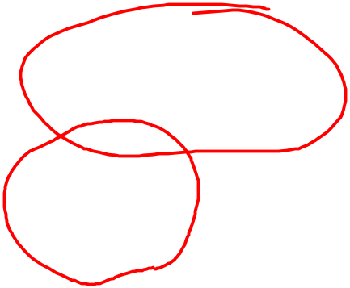
16 тоглогчтой min хожигдлын мод
3
4
8
4
3
6
8
1
5
7
3
2
6
9
4
5
2
5
8

Slide 37
16 тоглогчтой min хожигдлын мод
3
6
1
4
8
5
7
4
3
6
8
1
5
7
3
2
6
9
4
5
2
5
8

Slide 38
16 тоглогчтой min хожигдлын мод
1
3
6
3
2
4
8
5
7
6
9
4
3
6
8
1
5
7
3
2
6
9
4
5
2
5
8

Slide 39
16 тоглогчтой min хожигдлын мод
1
3
2
6
3
4
2
4
8
5
7
6
9
5
8
4
3
6
8
1
5
7
3
2
6
9
4
5
2
5
8

Slide 40
16 тоглогчтой min хожигдлын мод
1
3
2
6
3
4
5
4
8
5
7
6
9
5
8
4
3
6
8
1
5
7
3
2
6
9
4
5
2
5
8

Slide 41
16 тоглогчтой min хожигдлын мод
1
3
2
6
3
4
5
4
8
5
7
6
9
5
8
4
3
6
8
1
5
7
3
2
6
9
4
5
2
5
8

Slide 42
16 тоглогчтой min хожигдлын мод
2
3
2
6
3
4
5
4
8
5
7
6
9
5
8
4
3
6
8
1
5
7
3
2
6
9
4
5
2
5
8

Slide 43
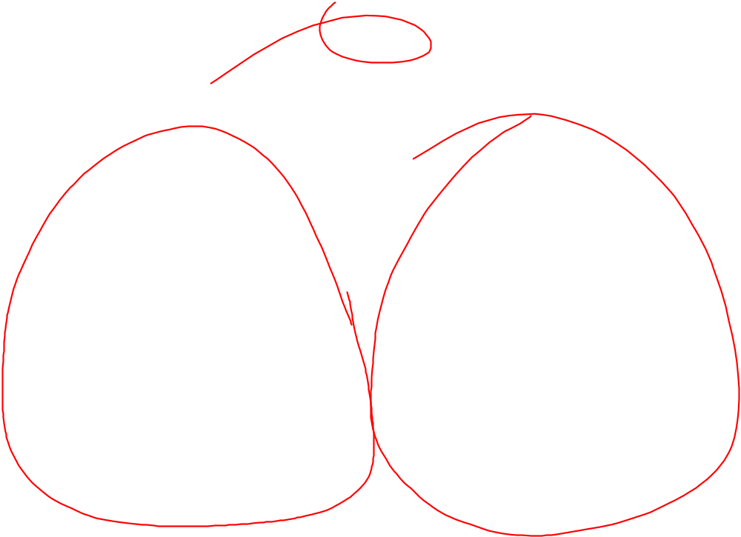
Ялагч
1
2
3
2
6
3
4
5
4
8
5
7
6
9
5
8
4
3
6
8
1
5
7
3
2
6
9
4
5
2
5
8

Slide 44
Хожигдлын модыг идэвхижүүлэх хугацаа
Тоглолтын зангилаа бүрт нэг тоглолт.
Зүүн хүүхэд ялахад нэг хадгалалт.
Нийт хугацаа O(n).
Яг нарийндаа Θ(n).

Slide 45
Ялагч
1
2
2
3
3
3
2
6
3
4
5
5
4
8
5
7
6
9
5
8
9
4
3
6
8
9
1
5
7
3
2
6
9
4
5
2
5
8
Ялагчийг 9 -өөр сольж, тоглолтуудыг дахин хийх.

Slide 46
Дахин тоглох хугацаа
Тоглолтын зангилаатай түвшин бүрт нэг тоглолт.
O(log n)
Яг нарийндаа Θ(log n).

Slide 47
Тэмцээний модны өөр хэрэглээ
Гадаад эрэмбэлэлтийн үед k-замтай холилт хэрэглэх
Машинд ачаа ачих

Slide 48

Машинд ачаа ачих
  n ачааг машинуудад ачих
  Ачаа бүр тодорхой жинтэй
  Машин бүрийн даац c тонн
  Машины тоог багасгах
Notes:
Distribution center in Jacksonville sends packages to distribution center in Miami. Use the fewest number of trucks.

Slide 49
Машинд ачаа ачих
n = 5 ачаа
жин [2, 5, 6, 3, 4]
Машины даац c = 10
Ачааг зүүнээс баруун тийш ачна. Хэрвээ ачаа машинд багтахгүй бол дараачийн машинд ачна.

Slide 50
Машинд ачаа ачих
n = 5 ачаа
жин [2, 5, 6, 3, 4]
Машины даац c = 10
машин1 = [2, 5]
машин2 = [6, 3]
машин3 = [4]
2 машин хэрэгтэй ч 3 машин ашиглалаа

Slide 51
Машинд ачаа ачих
n = 5 ачаа
жин [2, 5, 6, 3, 4]
Машины даац c = 10
машин1 = [2, 5, 3]
машин2 = [6, 4]

Slide 52
Хайрцганд савлах
  n зүйлийг хайрцганд савлах
  Зүйл бүхэн хэмжээтэй
  Хайрцаг бүрийн хэмжээ c
  Хайрцгийн тоог багасгах

Slide 53
Хайрцганд савлах
Машинд ачаа ачих нь хайрцганд савлахтай адил.
  Машин бол савлах (ачих) хайрцаг.
  Ачаа бол зүйл/элемент.
Савлах хайрцгийн тоог багасгах бодлого бол NP-hard төрлийн бодлого.
Хэд хэдэн хурдан эвристик санааг дэвшүүлж болно.

Slide 54
Хайрцгийг савлах эвристик
Эхлэн дүүргэлт(First Fit).
  Хайрцгуудыг зүүнээс баруун тийш дараалуулна.
  Юмс/зүйлсийг өгөгдсөн дарааллаар нэг нэгээр нь савлана.
  Тухайн зүйлийг багтах хамгийн зүүн хайрцагт хийнэ.
  Тухайн зүйлийг багтаах хайрцаг байхгүй бол шинэ хайрцгаас эхэлнэ.

Slide 55
Эхлэн дүүргэлт
n = 4
жин = [4, 7, 3, 6]
багтаамж = 10
Улааныг эхний хайрцагт.

Slide 56
Эхлэн дүүргэлт
n = 4
жин = [4, 7, 3, 6]
багтаамж = 10
Дараа нь хөхийг хийе.
Багтахгүй тул шинэ хайрцагт хийе.

Slide 57
Эхлэн дүүргэлт
n = 4
жин = [4, 7, 3, 6]
багтаамж = 10

Slide 58
Эхлэн дүүргэлт
n = 4
жин = [4, 7, 3, 6]
багтаамж = 10
Шарыг эхний хайрцагт хийе.

Slide 59
Эхлэн дүүргэлт
n = 4
жин = [4, 7, 3, 6]
багтаамж = 10
Ногооныг савлая.
Шинэ хайрцаг хэрэгтэй.

Slide 60
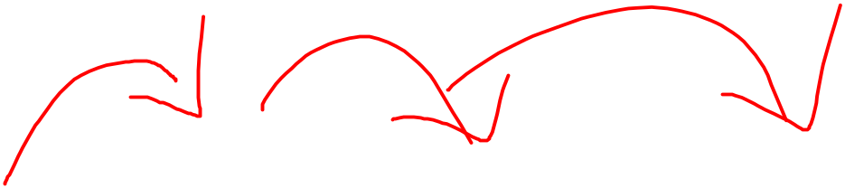
Эхлэн дүүргэлт
n = 4
жин = [4, 7, 3, 6]
багтаамж = 10
Оновчтой биш.
2 хайрцаг хангалттай.

Slide 61
Хайрцгийг савлах эвристик
Бууруулсан эхлэн дүүргэлт(FF Decreasing).
  Юмсыг буурах дарааллаар эрэмблэнэ.
  Эхлээд дүүргэх аргыг хэрэглэнэ.

Slide 62
Хайрцгийг савлах эвристик
Сайн дүүргэлт(Best Fit).
  Юмсыг өгөгдсөн дарааллаар нэг нэгээр нь савлана.
  Тухайн юмыг савлах хайрцгийг тогтоохын тулд эхлээд түүнийг багтаах хайрцгуудын S олонлогийг олно.
  Хэрвээ S хоосон бол, тухайн зүйлийг шинэ хайрцагт хийнэ.
  Үгүй бол, тухайн юмыг S –ийн хамгийн бага чөлөөт багтаамжтай хайрцагт хийнэ.

Slide 63
Хайрцгийг савлах эвристик
Бууруулсан сайн дүүргэлт(BF Decreasing).
  Юмсыг буурах дарааллаар нь эрэмбэлнэ.
  Сайн дүүргэлтийн аргыг хэрэглэнэ.

Slide 64
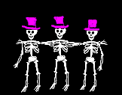
Чанарын үзүүлэлт
Эхлэн дүүргэлт, Сайн дүүргэлт:
  Эвристик хайрцгийн тоо <= (17/10)(Min хайрцгийн тоо) + 2
  Бууруулсан эхлэн дүүргэлт, Бууруулсан сайн дүүргэлт:
  Эвристик хайрцгийн тоо <= (11/9)(Min хайрцгийн тоо) + 4

Slide 65
Эхлэн дүүргэлтийн хугацаа
max тэмцээний модыг ашиглана. Тоглогчийн үүргийг n хайрцаг, тоглогчийн утгыг хайрцгийн чөлөөт багтаамж илэрхийлнэ.
O(n log n), үүнд n юмсын тоо.

